Slide 1

VICERRECTORADO DE INVESTIGACIÓN Y
VINCULACIÓN CON LA COLECTIVIDAD
CENTRO DE POSTGRADOS
ESPECIALIZACIÓN EN ESTUDIOS ESTRATÉGICOS DE LA DEFENSA
LA GEOPOLÍTICA DE LA REGIÓN ASIA-PACÍFICO Y SUS EFECTOS EN LA DOCTRINA DE SEGURIDAD DE LA UNASUR Y EN LA POLÍTICA DE DEFENSA DEL ECUADOR
CRNL. PABLO VILLARROEL PONCE
DIRECTOR: GRAB. Jaime Castillo Arias, Msc.
OPONENTE: CRNL. Jorge Ortiz Cifuentes, Msc.
Sangolqui, 24 de abril del 2015

Slide 2
ÍNDICE DE CONTENIDO
CAPÍTULO 1: EL PROBLEMA DE INVESTIGACIÓN
1.1 Planteamiento del Problema
1.2 Formulación del Problema
1.3 Objetivos
1.4 Justificación e importancia
CAPÍTULO 2: MARCO TEÓRICO
2.1 Estado del Arte
2.2 Fundamentación Teórica
2.3 Fundamentación Legal
2.4 Marco Conceptual
2.5 Hipótesis
CAPÍTULO 3: METODOLOGÍA DE LA INVESTIGACIÓN
3.1 Diseño de la Investigación
CAPÍTULO 4: ANÁLISIS E INTERPRETACIÓN DE RESULTADOS
4.1 Análisis
4.2 Resultados
CAPÍTULO 5: CONCLUSIONES Y RECOMENDACIONES
5.1 Conclusiones
5.2 Recomendaciones

Slide 3
CAPÍTULO 1
EL PROBLEMA DE INVESTIGACIÓN

Slide 4
1.1 PLANTEAMIENTO DEL PROBLEMA
Poder económico, geopolítico y militar del Asia. Capacidad para ejercer influencia.
Conflictos de intereses en un continente diverso y heterogéneo. Intereses superpuestos y hasta contrapuestos.
Organizaciones que abordan la seguridad y defensa, conformando un espacio versátil
Fase de acercamiento, conocimiento, admiración y al mismo tiempo, temor e incertidumbre.

Slide 5
1.1 PLANTEAMIENTO DEL PROBLEMA
Las razones son claras, Asia-Pacífico es una realidad en ascenso. China ha triplicado en 20 años su posesión de riqueza.
Indonesia, Vietnam o Tailandia: importantes crecimientos. Japón, Surcorea, Australia, Taiwán o Singapur: años de alto desarrollo.
Suramérica debe plantearse su rol ante este nuevo escenario geopolítico y estratégico mundial.
Identificar ÁREAS DE COOPERACIÓN, con atención en oportunidades de colaboración presentes y otras que se abrirán.

Slide 6
1.2 FORMULACIÓN DEL PROBLEMA
¿Cómo la UNASUR puede ser un eje influyente en la geopolítica internacional, que sirva para establecer la estrategia de defensa del Ecuador?
¿Cómo se justifican los procesos de integración, que puedan contribuir a la “integración profunda”, considerando la seguridad y defensa en Sudamérica?
¿Cómo se configura en Sudamérica lo relativo al MULTILATERALISMO, que contribuya a la paz y la estabilidad de la región?
¿Cómo Suramérica podrá adoptar una geopolítica centrándose en: superioridad aérea y movilidad, disuasión nuclear, acceso marítimo, ciberespacio, información y vigilancia?

Slide 7
1.3 OBJETIVOS
Analizar la geopolítica de Asia-Pacífico como el escenario donde se desarrollarán los principales acontecimientos mundiales de las próximas décadas.
Analizar los efectos de la geopolítica del Asia-Pacifico en la doctrina de seguridad de UNASUR y en la política de defensa del Ecuador.
Proponer políticas de seguridad y defensa nacional del Ecuador dentro del bloque de la UNASUR, tomando como referencia la postura geopolítica aplicada en Asia-Pacifico.
Describir las políticas de seguridad y defensa del Ecuador y su relación en el marco de la UNASUR.
Plantear estrategias de defensa nacional para el Ecuador dentro de la doctrina de seguridad de UNASUR, como efecto de la geopolítica multipolar del Asia-Pacifico.

Slide 8
1.4 JUSTIFICACIÓN E IMPORTANCIA
Intereses de un bloque regional: la seguridad nacional, la expansión comercial y el respaldo de las normas democráticas universales.
EE.UU.: dominación espacio marítimo; últimamente, otra razón (China).
BM, Asia-Pacífico: mayor crecimiento del mundo: 7,1%.
Asia: 8 estados con poder nuclear.
De 6 estados con mayor presupuesto defensa, 3 son de Asia: China, Rusia y Japón.
Dos áreas de conflicto desde Guerra Fría: Taiwán y Corea.
En Suramérica, REPLICAR los logros de Asia-Pacifico:
Crear un mundo multipolar. Equilibrar los intereses mundiales.
Postura geopolítica respetable: superioridad aérea y de movilidad, disuasión nuclear, acceso marítimo, fortalecimiento del ciberespacio, inteligencia y vigilancia.
25 países constituyen Asia-Pacífico.
65.003.966 Km².
2.911 millones de hab. Desarrollo humano alto e intermedio.
PIB per cápita: US $ 11.625.
Productividad y Recursos: naturales, tecnología, ciencia y finanzas.

Slide 9
CAPÍTULO 2
MARCO TEÓRICO

Slide 10
2.1 ESTADO DEL ARTE
Fin Guerra Fría, nuevos polos poder global, surge Asia-Pacifico (Kissinger, 2012).
“Oriente”, lejos de ser amenaza.
Subdesarrollo: Europa “civiliza” al Asia, hasta fin 2da. GM.
Hacia 2062: fabricantes de partes corporales, especialistas en seguridad epidémica y viajes espaciales.
Mano de obra barata y calificada, enclaves tecnológicos y turísticos. Región con distintas pugnas que pueden detonar confrontaciones inclusive inter-regionales.

Slide 11
2.1 ESTADO DEL ARTE
EE.UU: revaluación de su política hacia el Asia.
China un desafío para Japón, a su liderazgo económico. Agravamiento de la hostilidad sino-japonesa.
Incierta redefinición de Corea del Sur. Perspectiva económica acerca cada vez más a Beijing con Washington.

Slide 12
Cambios en el poder económico (PIB) 2011-2030, según la OCDE (Organización para la Cooperación y el Desarrollo Económico):

Slide 13
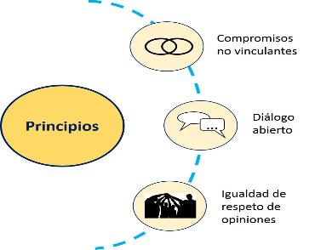
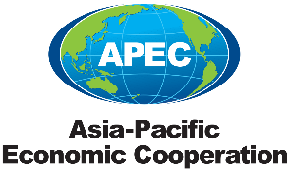
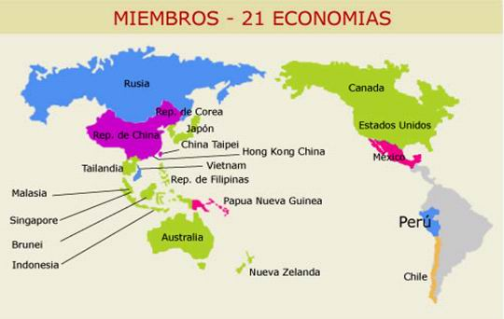
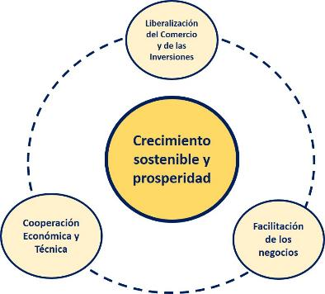
2.2 FUNDAMENTACIÓN TEÓRICA

Slide 14
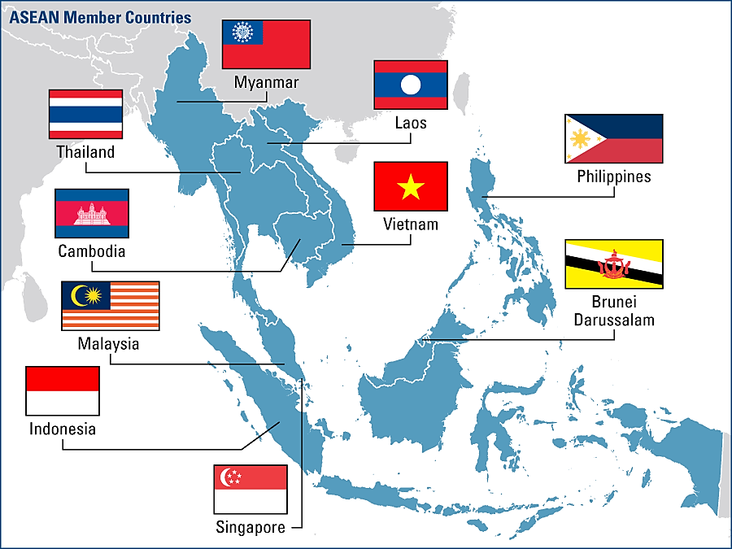

“3 PILARES” DE LA ORGANIZACIÓN:
ASEAN SEGURIDAD (ASEAN SECURITY COMMUNITY -ASC);
ASEAN ECONÓMICA (ASEAN ECONOMIC COMMUNITY –AEC); Y,
ASEAN SOCIO-CULTURAL (ASEAN SOCIO CULTURAL COMMUNITY -ASC);
ESTAS ENTIDADES, PERMITEN SOCIOS NO MIEMBROS DE LA ASEAN.

Slide 15
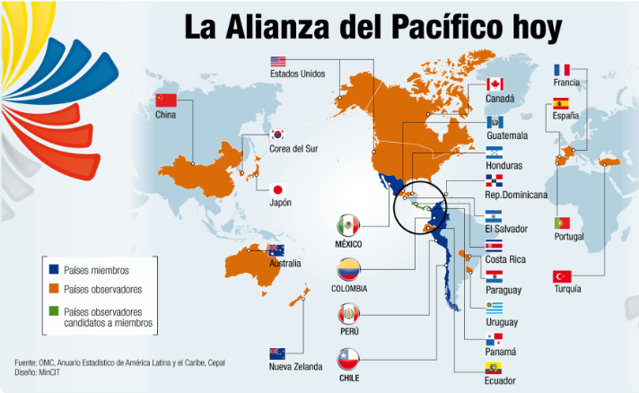
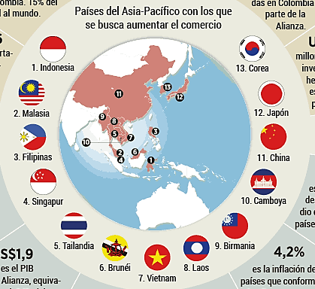
Bloque político a favor del libre comercio y la democracia.
Carácter innovador: naturaleza abierta, sin delimitaciones geográficas ni impedimentos de relaciones comerciales con terceros.
Capacidad para establecer una estrategia de promoción y representación conjunta a nivel turístico, diplomático y de promoción de inversiones.

Slide 16
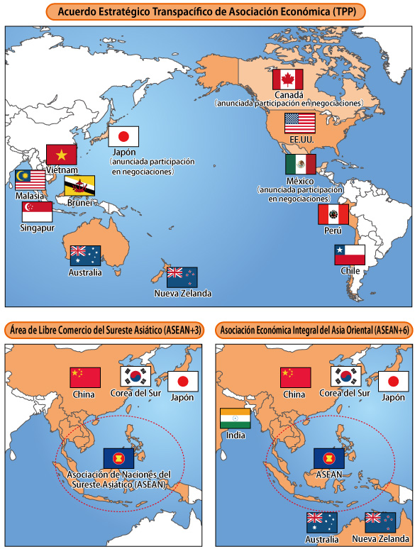

VISIÓN ESTRATÉGICA:
"acuerdo de alta calidad", modelo para la construcción gradual de un espacio transpacífico de libre comercio.

Slide 17
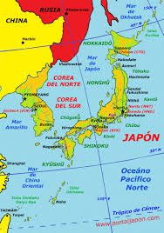
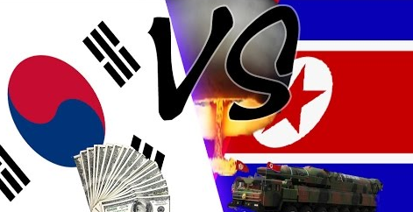
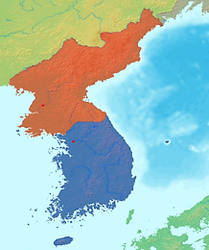
NORESTE ASIÁTICO
Geopolíticamente, Corea no representa una amenaza.
La península siempre ha desempeñado el doble papel de ser una zona de amortiguamiento para China en contra de Japón; o una suerte de trampolín continental para este último.

Slide 18
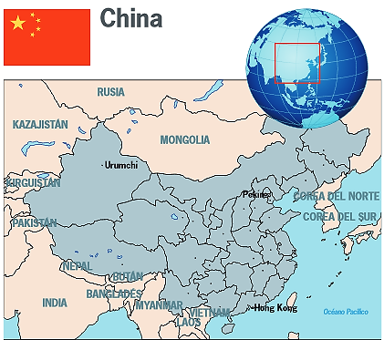
“El riesgo geopolítico más importante de nuestros tiempos no es un conflicto entre Israel e Irán. Tampoco lo es el arco de inestabilidad del Magreb. Ni siquiera es el riesgo de una segunda guerra fría entre Rusia y Occidente sobre Ucrania. Ninguno es tan grave como el desafío de conservar el carácter pacífico del ascenso de China. El poder de China se irá incrementando sobre las rutas de transporte de energía y otros bienes, lo que implica que China desarrolle una Armada que pueda impedir en caso de necesidad un intento de bloqueo marítimo; esto podría ser percibido como un gesto agresivo por los vecinos de China y por EE.UU”
“Project-Syndicate”. (Roubini, 2014).
Desarrollo econ. con decisión política.
Organizar estructuralmente el estado.
Liderar con prudencia y con cautela.
Legitimar la acción política y la social.
Política int`l sin intervencionismos.

Slide 19
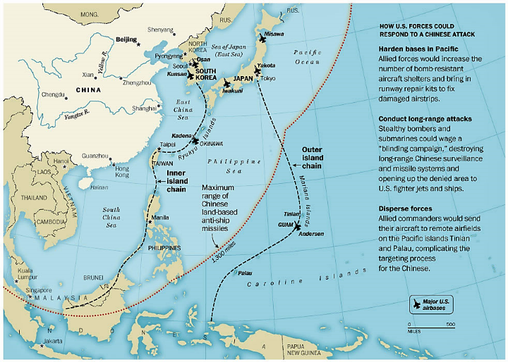
        La doctrina de batalla aeronaval norteamericana en el Pacifico
La Estrategia de Ataque Aire-Mar “China Blinding”. 2012.

Slide 20
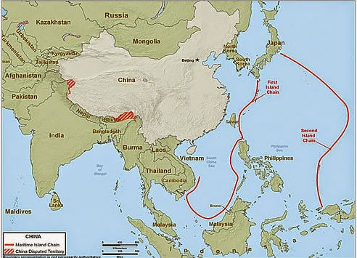
Estrategia naval defensiva de China

Slide 21
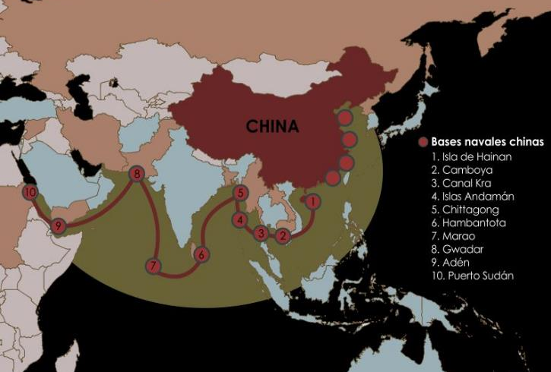

Slide 22
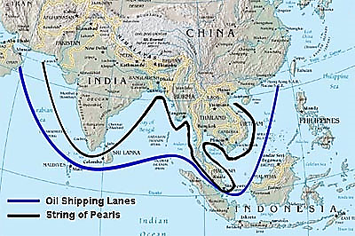
Estrategia del “Collar de Perlas” según el Pentágono (2005).

Slide 23
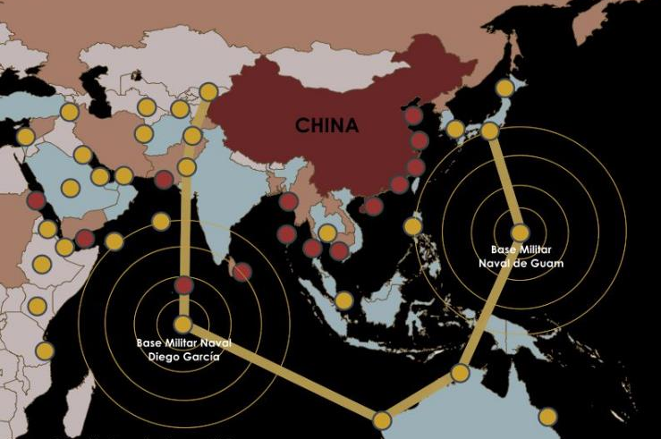
Anillos marítimos de protección norteamericanos

Slide 24
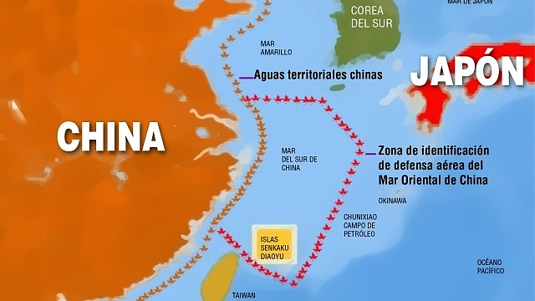
Zona de Identificación de defensa aérea de China

Slide 25
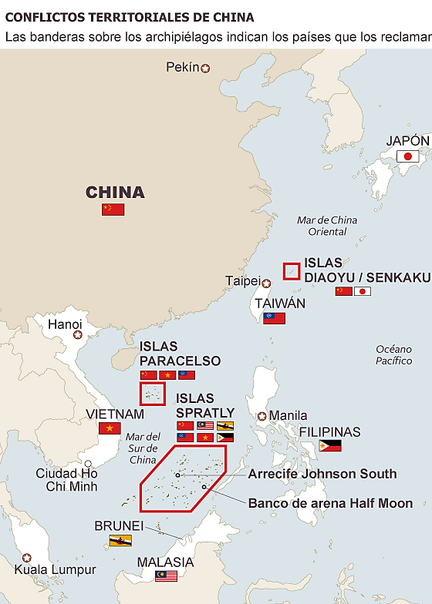
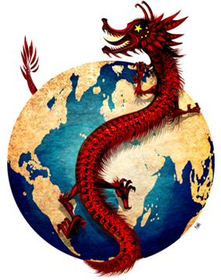

Slide 26
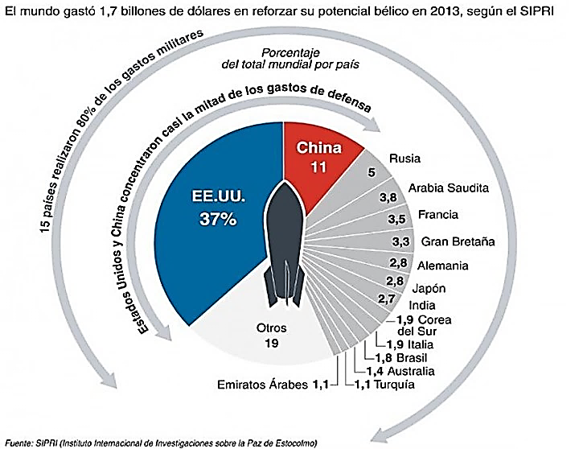

Slide 27
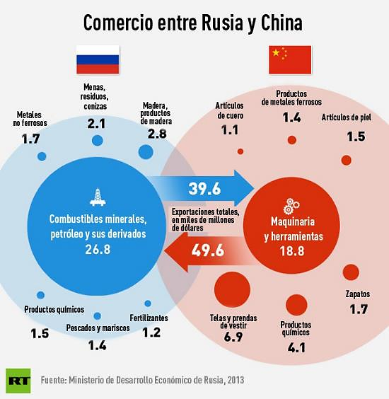
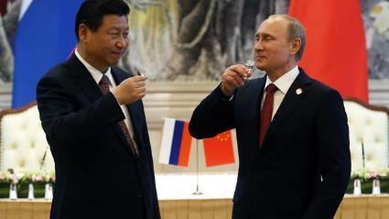
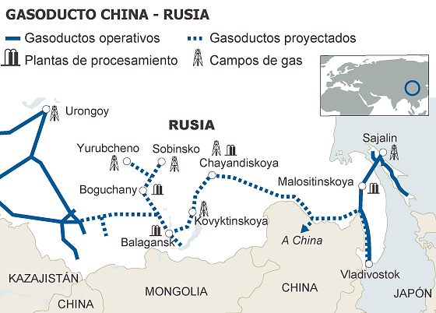
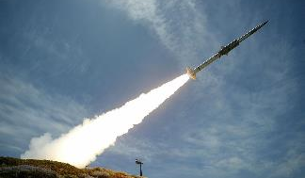

Slide 28
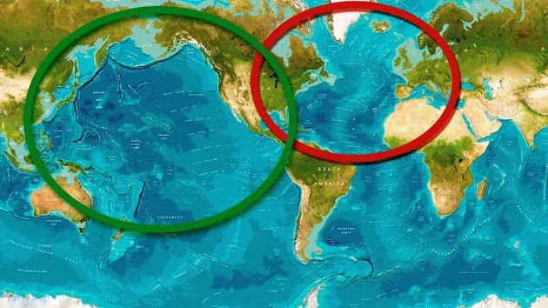
Océano Pacífico vs. Océano Atlántico
Alianzas de la G. Fría, se encuentran en descomposición.
Unipolaridad crea asimetría política, económica, cultural y militar.
Desocupación y empobrecimiento provocada por liberalización económica.
Antagonismos ahora en: naturaleza del estado, democracia y economía.
Confrontación se desplaza al Pacífico.
Suramérica, disputa entre hegemonías.
Conflictos secundarios por control de recursos. Armas: mercado financiero y la información.
Importancia tecnologías, guerra sicológica, sicosocial e informativa; el terrorismo. Represalias y desestabilización política y social.
Suramérica, regresión hacia colonia; salvo, integre bloque como las hegemonías.

Slide 29
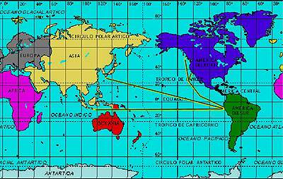
Ecuador en la Cuenca del Pacifico. Acceso APEC
Incremento del comercio. Cooperación económica y técnica. Financiamiento. Impulso a PYMES;
Promoción y desarrollo de recursos humanos. Ciencia y tecnología;
Bloque frente a crisis globales, comercio seguro y atención de emergencias; Estrategias y políticas para la seguridad en el Océano Pacíﬁco;
Nueva arquitectura ﬁnanciera internacional; Fomento del turismo al Ecuador.

Slide 30
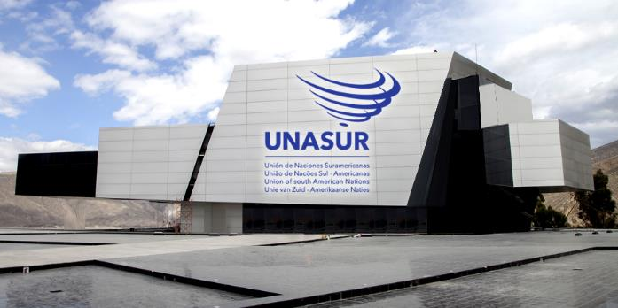
Geopolítica de UNASUR
Suramérica, nominada por su virtuosidad geográfica; se configura como una unidad geopolítica.
Se consolidará cuando los proyectos de integración alcancen los objetivos y se implementen los instrumentos para dotarle una CUALIDAD UNITARIA que incida geoestratégicamente en el espectro mundial del siglo XXI.

Slide 31
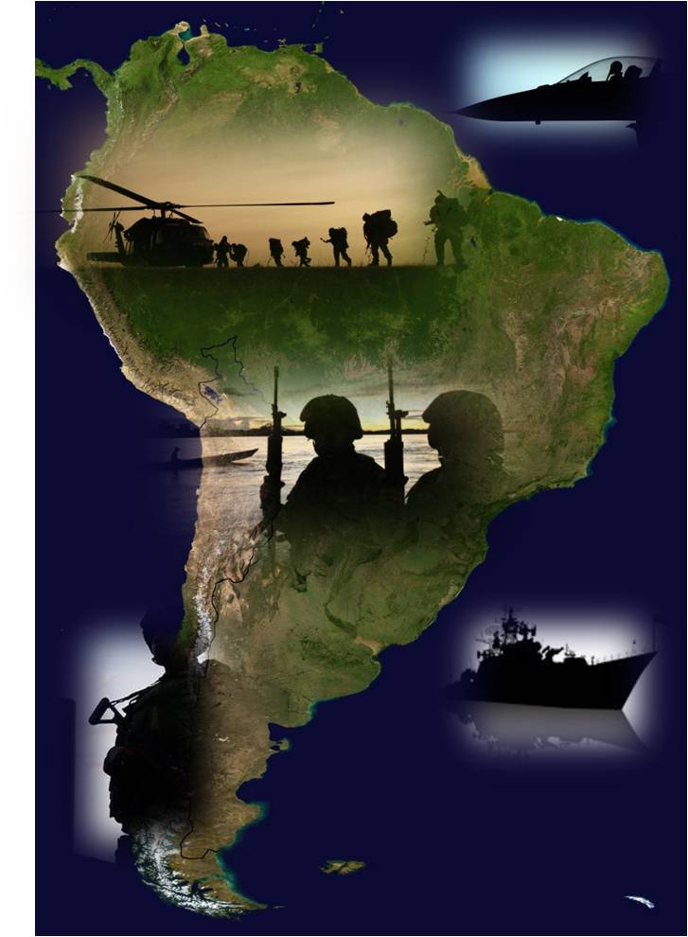
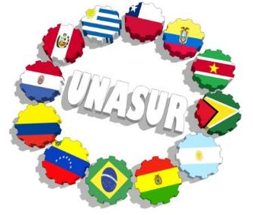
UNASUR no ha iniciado su proceso haciendo énfasis en la integración económica y comercial.
Vigoriza su organización, primero con acuerdos políticos y de seguridad y defensa.

Slide 32
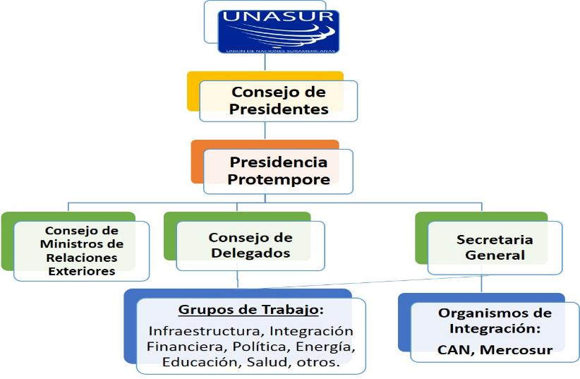
Estructura de la UNASUR

Slide 33

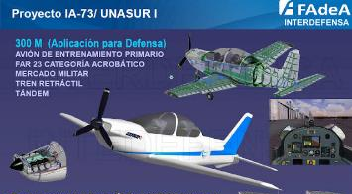
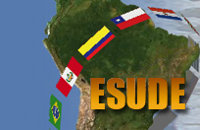
Promover Libros Blancos de defensa.
Seguridad energética y de RR. Naturales como agenda permanente.
Normas de comportamiento en sectores fronterizos.
Proporcionar información de amenazas y riesgos.
Promover tecnología de satélites para vigilar zonas fronterizas.
Elaborar sanciones cuando se atente contra Carta UNASUR y del CDS.
Diseño de medidas de seguridad extra regionales.

Slide 34
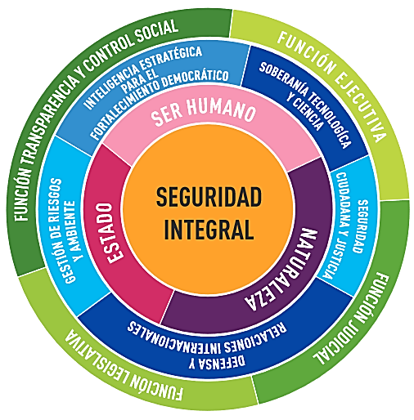
ÁMBITOS DE LA SEGURIDAD COMO ENFOQUE INTEGRAL. PNSI 2014.

Slide 35


2.3 FUNDAMENTACIÓN LEGAL
Constitución de la República del Ecuador 2008.
Ley de Seguridad Pública y del Estado 2009.
ESTADO
Ley de Seguridad Pública y del Estado
Ley Orgánica de la Defensa Nacional 2007.

Slide 36
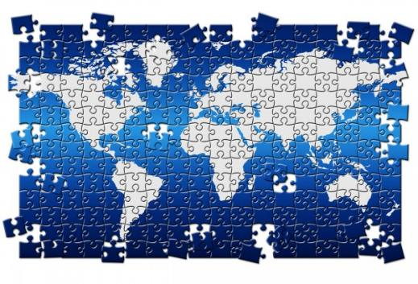
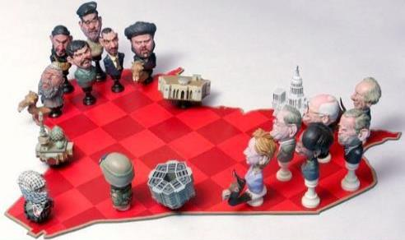
2.4 MARCO CONCEPTUAL
Geopolítica (análisis)
Geoestrategia (acción)

Slide 37

2.5 HIPÓTESIS
“EL DESARROLLO DE LA REGIÓN ASIA-PACIFICO LE PERMITIRÁ SUSTENTAR UNA POSTURA GEOPOLÍTICA MULTIPOLAR APLICABLE A SURAMÉRICA (UNASUR) EN LA CONFORMACIÓN DE UN SISTEMA DE SEGURIDAD Y DEFENSA REGIONAL QUE INCLUYA LOCALMENTE AL ECUADOR”

Slide 38
CAPÍTULO 3
METODOLOGÍA DE LA INVESTIGACIÓN

Slide 39
Fuentes de Información
Fuentes Primarias: Internet
Fuentes documentales: libros, textos y otros documentos.
Técnicas de Investigación
Investigación Bibliográfica
Método de Investigación
Método Cualitativo-Deductivo
39
39

Slide 40
CAPÍTULO 4
ANÁLISIS E INTERPRETACIÓN DE RESULTADOS

Slide 41
4.1 PROCESAMIENTO DE LA INFORMACIÓN
Modelo de Seguridad y Defensa del Asia-Pacifico.
ASEAN, organización regional más exitosa después de Unión Europea. Después de 40 años, aun tiene dificultades.
La RESOLUCIÓN DE CONFLICTOS, tarea difícil para org. regionales; diseña operaciones militares en entorno extremadamente complejo, caracterizado por tecnología, medios de información, opinión pública, enemigo asimétrico, problemas estratégicos, etc; cuyo comportamiento es muy difícil de predecir.
Para Suramérica, es aplicable la variada experimentación de Asia con sus mecanismos de seguridad regional.

Slide 42
4.1 PROCESAMIENTO DE LA INFORMACIÓN
Capacidad militar China aplicada a UNASUR y Ecuador.
Actividades militares chinas se catalogan en:
1. Humanitarias
2. Mantenimiento de paz,
3. Intercambios militares
4. Ventas - donaciones de armas, y
5. Transferencias de tecnología

Slide 43
4.2 RESULTADOS
Asia-Pacífico y la Movilidad.
El despliegue militar norteamericano genera respuesta China. Su exposición influye dentro de la geopolítica de la región.
Según RT (jul-2014): “EE.UU. y China, están enzarzados en una “guerra de radios de alcance”
Suramérica y la Movilidad
UNASUR planea contar con fuerzas de movilidad táctica y estratégica, listas para desplegarse y ser insertadas en breve tiempo a una distancia considerable.

Slide 44
4.2 RESULTADOS
Asia-Pacífico y la Disuasión Nuclear
Según RT (nov-2013), China está a punto de lograr su “capacidad de combate inicial”. Según Congreso EE.UU: China desplegó en submarinos los nuevos misiles balísticos chinos de combustible sólido JL-2, con un alcance de 4.000 millas (7.400 Km).
Suramérica y la Disuasión Nuclear
El fin de la Guerra Fría, efectivizó el Tratado sobre No Proliferación de Armas Nucleares, “Tratado de Tlatelolco”. En 1967, la región fue la primera en el mundo como “Zona Libre de Armas Nucleares”.

Slide 45
4.2 RESULTADOS
Asia-Pacífico y el Acceso Marítimo.
EE.UU. redujo gastos en construcción de nuevos buques militares. China inicia nuevos programas para incrementar cualitativa y cuantitativamente sus fuerzas navales. El objetivo: ocupar el lugar de EE.UU. como la potencia naval a escala internacional.
Suramérica y el Acceso Marítimo
CDS de UNASUR, no ha asumido la representatividad de las inmensas riquezas que entraña la explotación de los recursos marítimos otorgados por la CONVEMAR a nuestros países.

Slide 46
4.2 RESULTADOS
Asia-Pacífico y el Ciberespacio
El Senado EE.UU. en ene-2014, indica que Rusia y China representan un desafío en el dominio cibernético como en la esfera espacial.
Suramérica y el Ciberespacio
En may-2014, Argentina desarrolló el Primer Seminario de Ciberdefensa de UNASUR; participaron militares y civiles en cibernética y TIC’s, abordando esta nueva dimensión de la defensa.

Slide 47
4.2 RESULTADOS
Asia-Pacífico y Sist. de Información
"la inteligencia como órgano preventivo por naturaleza, aparece como uno de los principales instrumentos para anticiparse a las nuevas amenazas y afrontar el nuevo y cambiante escenario de seguridad”.
Suramérica y Sist. de Información
Hay cuestiones de seguridad transnacionales que están empezando a impactar. “Resurgimiento de disputas fronterizas irresolutas“ y temas que “…es probable que en años venideros se exacerben como problemas en torno a los recursos naturales"

Slide 48
4.2 RESULTADOS
Asia-Pacífico y la Vigilancia
Desde 2014, China planea desarrollar una red global de satélites de vigilancia. En dos años, China podría contar con una red global de vigilancia incluso más amplia que la de EE.UU.
Suramérica y la Vigilancia
"Made in Suramérica", los acuerdos con China y Rusia han permitido poner en órbita satélites de la región: el Kryasor de Ecuador, los peruanos PUCP-Sat 1 y Pocket-PUCP, así como los nano satélites argentinos "Capitán Beto" y "Manolito".

Slide 49
CAPÍTULO 5
CONCLUSIONES Y RECOMENDACIONES

Slide 50
5.1 CONCLUSIONES
1
Las economías de Asia adquirirán cada vez mayores efectos sobre la geoestrategia del mundo.
Suramérica atraviesa un cambio de época; tendrán que maximizarse fortalezas y minimizar debilidades en un nuevo escenario multipolar.
2
3
En Asia-Pacifico su entorno geográfico es una preocupación central. Principal exponente ASEAN.
4
Temas principales: seguridad marítima, control de narcóticos y atención de desastres; adicionalmente, escolta aeronaval u operaciones SAR.

Slide 51
5.1 CONCLUSIONES
5
Una primera dificultad, es de recursos; inconveniente más importante: limitada transparencia entre los países.
6
China invierte en seguridad marítima (reacción de países vecinos). Resalta la diversidad y desigualdad.
Conflicto entre las Coreas, de alta sensibilidad. Turbulencias en Japón, Corea del Sur y China; economías desarrolladas.
7
8
Asia-Pacifico marca éxitos y también fracasos; solo resulta posible por vigencia de acuerdos colectivos.

Slide 52
5.1 CONCLUSIONES
Falta representación suramericana; los conflictos no sólo subsisten sino que crecen. Complejo gestionar diversidad e intereses, sin elasticidad.
9
10
UNASUR, llamada a articular acciones. Solo constancia y hábitos de bloque, generarán beneficios a plazos.
11
Colaboración entre actores es fundamental para mitigar amenazas: tradicionales y asimétricas,
Suramérica tiene que acercarse al Asia desde su plataforma. Globalización, pliega la Tierra sobre sí misma; seamos fronterizos, sin orillas ni mediterráneos.
12

Slide 53
5.1 CONCLUSIONES DE CHINA
1
Al Asia se entra a través de China. Decir China, es hablar de geoestrategia (seguridad y defensa).
En 1988 China formula nuevo concepto de seguridad (doble escenario): EE.UU. reforzará su poder y presencia mundial; y, Necesidad de aplacar la incertidumbre en sus vecinos (ser amenaza regional).
2
EE.UU considera China como potencia, por desarrollo tecnológico (misiles anti navíos), más sus capacidades satelitales y cibernéticas.
3
EE.UU buscan limitar poder económico y militar de China, sin obstruirle su desarrollo (economías interdependientes).
4

Slide 54
5.1 CONCLUSIONES DE CHINA
5
China garantiza su crecimiento mediante desarrollo militar defensivo; sea naval, cibernético o balístico.
China promueve defensa proactiva (no-militar) de sus intereses en el mundo:
Zhou Enlai (1954): Respeto a soberanía;
No intervención en As. Internos;
Igualdad y beneficio mutuo; y,
Coexistencia pacífica.
6
Con el aumento de inversiones chinas (Suramérica); no se descarta que China reinterprete su “no-injerencia…”.
7

Slide 55
5.2 RECOMENDACIONES SOBRE SURAMÉRICA
Para Suramérica, relacionarse con el Asia-Pacífico, es la mejor forma de aprovechar la globalización con posibilidades culturales, comerciales y militares. Asimetría, detiene conformar bloque sólido (UNASUR).
1
Inserción inteligente: favorece procesos de innovación, competitividad e internacionalización de las empresas. Mayor profundización de RR.EE.
2
3
Profundizar vínculos con China, relación “Sur-Sur”, “soft power”; reproduce patrones de “centro-periferia” “¿Consenso de Beijing en Suramérica?”
Escenarios subregionales propicios: transferencia de tecnología, inversiones conjuntas, etc. mediante equipos multinacionales.
4

Slide 56
5.2 RECOMENDACIONES SOBRE SURAMÉRICA
UNASUR: desafío como interlocutor válido y necesario para resolver conflictos en la región.
En alianza geoestratégica: Asia-Pacifico y Suramérica, serían “nuevos protagonistas” en concierto mundial.
5

Slide 57
5.2 RECOMENDACIONES SOBRE ECUADOR
Ecuador mediante estrategias multilaterales debe incorporarse a Suramérica, en BLOQUE; orientarse a actividades inter-industriales de bienes y servicios.
1
Integrarse al Asia-Pacífico, permitirá inter-actuar con organismos activos de tres sectores: gubernamental (defensa), empresarial y académico.
2
"Puerto Pivote" de Manta (servicios ferroviarios, carreteras y puertos fluviales), tiene que ser revitalizado a mediano plazo.
3
Para Ecuador acercarse al Asia-Pacífico debe ser parte de una gran estrategia de integración (escasas relaciones). Debemos abrirnos urgente al mundo.
4

Slide 58
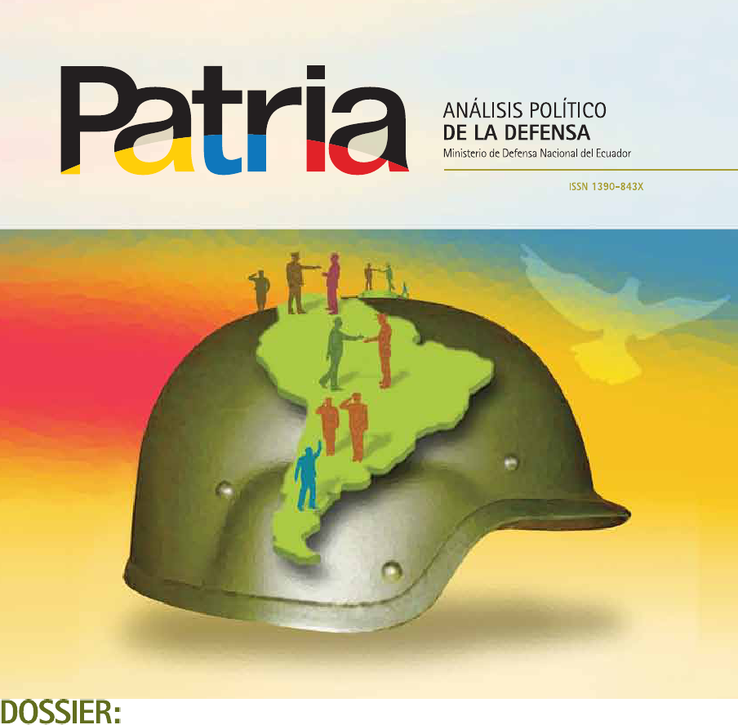
“La geopolítica es una seudo ciencia que erige el factor de la geografía en un absoluto que supuestamente determina el poder y, de allí, el destino de las naciones; el espacio es estático, las poblaciones que viven dentro de ese espacio, son las dinámicas”.
Morgenthau (1981)

Slide 59
GRACIAS POR SU ATENCIÓN…

